Slide 1
Заповідник “Синевир”

Slide 2
Прикарпаття – край природних заповідників. Усього тут 438 заповідних територій та об’єктів загальною площею 186,5 тис. га.

Slide 3
Одним із найвідоміших природних заповідників Прикарпаття є заповідник “Синевир” . Він розташований у центральній частині Українських Карпат, у верхів’ї Тереблі та Ріки, у Міжгірському районі Закарпатської області.

Slide 4
Площа заповідника становить 40,4 тис. га. Перлиною парку є озеро Синевир.

Slide 5
Воно сформувалося 10 тис. років тому внаслідок зсуву гряди, коли на висоті 989 м утворилася улоговина площею 7 га, яку заповнили гірські струмки. Його глибина досягає 22 м і залежить від кількості опадів.

Slide 6
У народі існує легенда про походження цього озера. У далекі часи гори належали багатому графові, і люди працювали на нього: пасли овець і корів, рубали ліс. У графа була красуня дочка Синь. Дівчину звали так тому, що очі її були синіші самого неба.

Slide 7
Одного разу граф узяв дочку з собою в гори. Поки граф перевіряв роботу лісорубів, дочка збирала на поляні квіти. Раптом вона почула звуки сопілки, і побачила, що на лузі сидить хлопець і грає. Це був Вир - пастух. Помітивши дівчину, він перестав грати. Так вони познайомилися.

Slide 8
Після цього дівчина стала часто приходить в гори до пастуха. Вони стали часто зустрічатися і полюбили один одного. Але батько дізнався про це і заборонив їм зустрічатися. Але не могли вони більше жити один без одного. І тоді граф наказав убити Вира. Люди графа виждали момент і скинули на нього камінь зі скелі. Дізнавшись про це, Синь прибігла до того місця, обняла камінь і заплакала. Довго вона плакала, поки на тому місці не утворилося озеро. Вода в озері синя і чиста, як очі Синь, а посередині видна верхівка того каменю. З тих пір озеро називається Синевир. Зараз на березі озера встановлені, вирізані з дерева, фігури Сині та Вира. Сюди приїжджають святкувати весілля з багатьох куточків Карпат. Кажуть, що якщо люди познайомилися і полюбили один одного на озері, то їх чекає міцна любов.

Slide 9
Флора «Синевиру» налічує близько 800 видів рослин. Чисті букові ліси поширені на висоті 450–700 м, вище переважають буково-ялицеві та ялицеві ялинники (700–1100 м) і чисті ялинові ліси (1100–1500 м). Поблизу с.Негровець розташоване найбільше болото, де зростають рідкісні види.

Slide 10
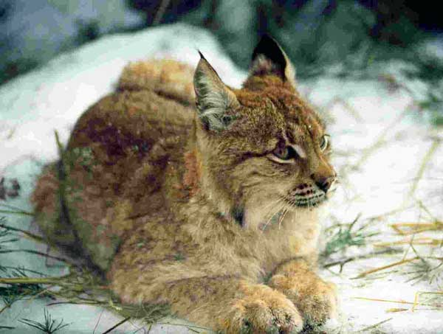
Багатий і різноманітний світ парку. Тут можна зустріти ведмедя, вовка, рись, лисицю, оленя європейського, козулю, білку, куницю лісову, куницю кам’яну, борсука, горностая, глухаря тетерука, саламандру; трапляються пугач, тритон карпатський і тритон гірський, занесені до «Червоної книги України».

Slide 11
У гірських річках живе форель. На території парку є джерела мінеральних вод, цінні пам’ятки дерев’яної архітектури, інші культурні та історичні пам’ятки. На річці Озерянці збереглася гребля, побудована в середині ХІХ століття; на її базі створено музей лісосплаву.

Slide 12
Парк призначений для збереження особливо цінних природних комплексів Східних Карпат, організації туризму і відпочинку та проведення наукових досліджень.

